Slide 1

Tập đọc
Sẻ anh, sẻ em (Tiết 1)
Người thực hiện: Nguyễn Thị Hồng Đảm

Slide 2
KHỞI ĐỘNG

Slide 3
Kiểm tra bài cũ

Slide 4


Slide 5
S/112

Slide 6
trời rét
nằm co ro
cố sức

Slide 7
trời rét

Slide 8
nằm co ro

Slide 9
cố sức

Slide 10
trời rét
nằm co ro
cố sức

Slide 11
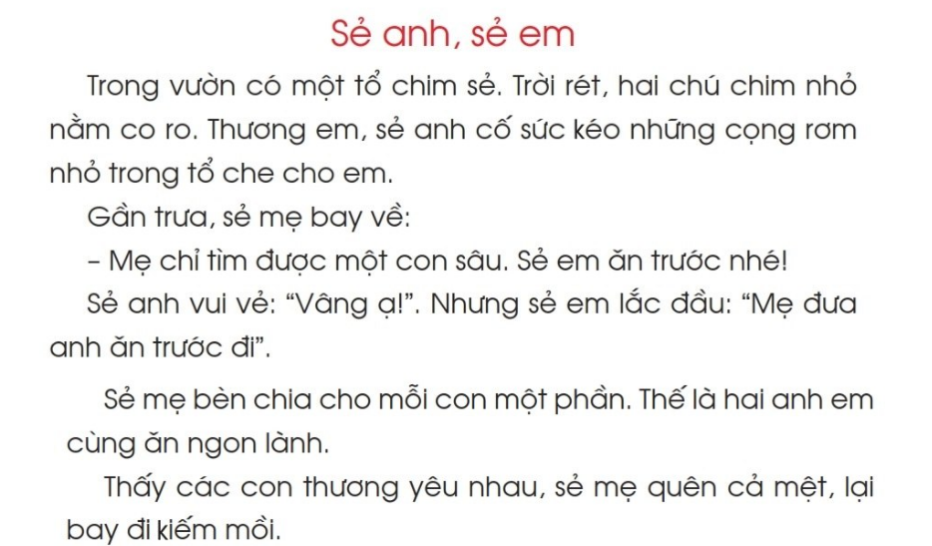


2
1
3
4
6
5
7
8
9
10
12
11
13

Slide 12
Thương em, sẻ anh cố sức kéo những cọng rơm nhỏ trong tổ che cho em.

Slide 13

1
2
3

Slide 14



Slide 15
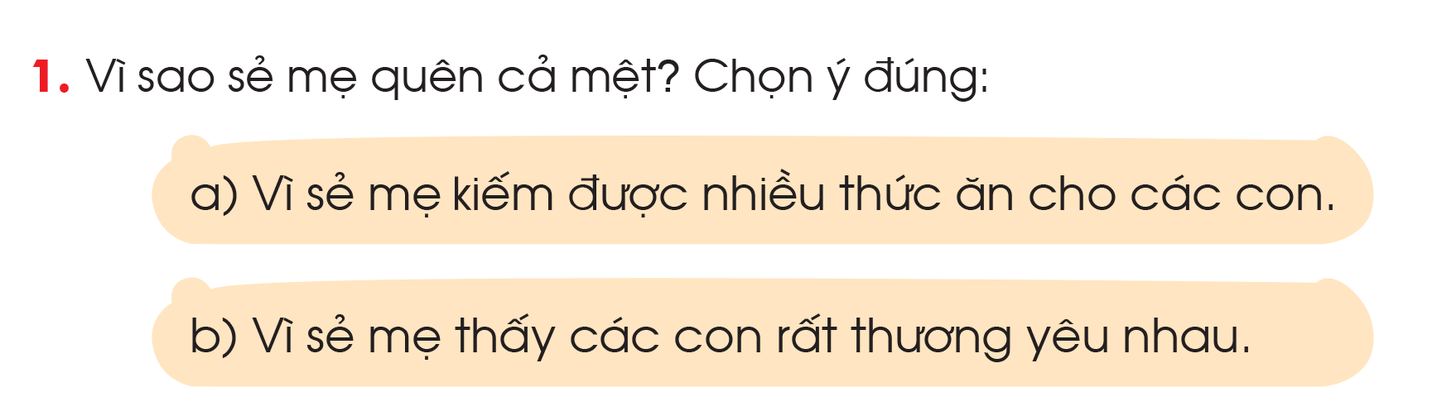

b)

Slide 16
